Slide 1
Черкаська загальноосвітня школа І - ІІІ ступеня Новомоськовської районної ради Дніпропетровської області
Звіт про роботу шкільного євроклубу “ Євро.ua”
за 2011-2012 навчальний рік
Вчитель історії, керівник ШЄК “ Євро.ua”
Руда Тетяна Анатоліївна
Черкаське 2012

Slide 2
Про клуб «Євро.ua»
Євроклуб «Євро.ua» - європейська величина, відома родина і в ній моя Україна - створено у грудні 2009 року
З 2011 року - керівник Євроклубу - Руда Тетяна Анатоліївна вчитель історії
Клуб має свій статут, емблему , гімн.
До складу євроклубу входять учні 9-11 класів та вчителі:
вчитель історії Крайнюк Лідія Федорівна;
вчитель географії Гулькіна Світлана Іванівна;
вчителі німецької та англійської мови: Шот Віра Михайлівна та Бурмакіна Світлана Жоресівна;
вчитель французької мови, бібліотекар школи Баженова Тетяна Георгієвна;
вчитель української мови та літератури, вчитель іспанської мови Ільченко Оксана Олександрівна
психолог школи Коробко Ірина Миколаївна;
вчитель інформатики Ткачук Олена Костянтинівна

Slide 3
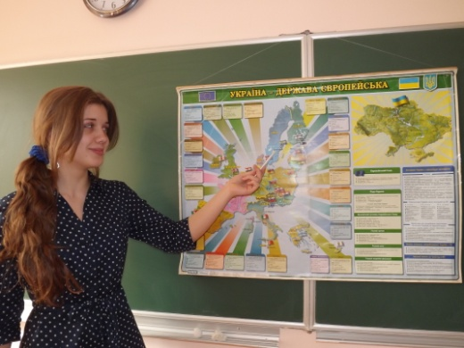
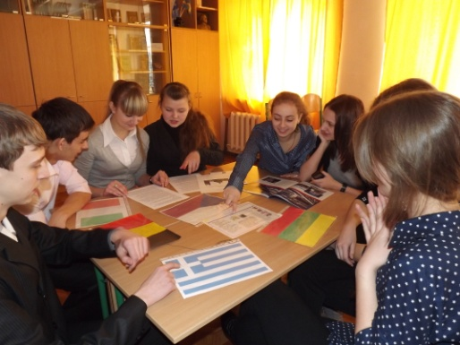
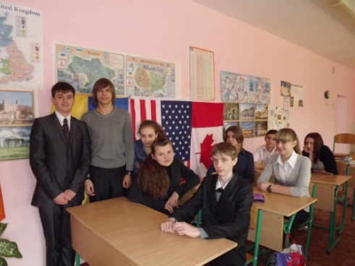
Основні заходи 2011-2012 н.р.:
заочна подорож історичними місцями Європи;
видатні європейські композитори;
географічні та історичні кордони Європи;
вікторина «Що я знаю про Євросоюз»;
конкурс учнівських малюнків, творів «Вікно в Європу»;
«Світ спорту»: найпопулярніші ігри в країнах Європи;
створення презентацій: «Європейські цінності», «Новорічні свята в Європі», «Видатні європейські композитори»;
участь у районному святі
“ Фестиваль Європейських країн ”

Slide 4
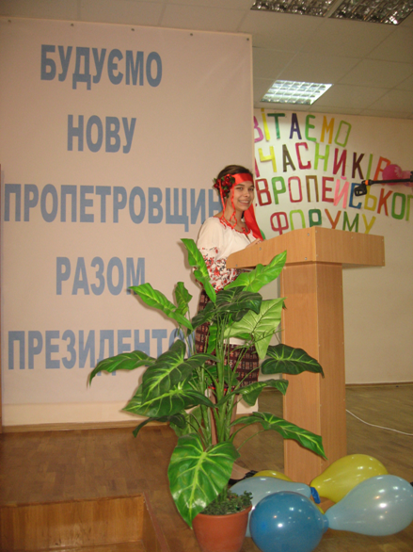
Шкільний єврофестиваль 2011-2012 навчальний рік «Європа багатолика - єдина, близька, велика»

Slide 5
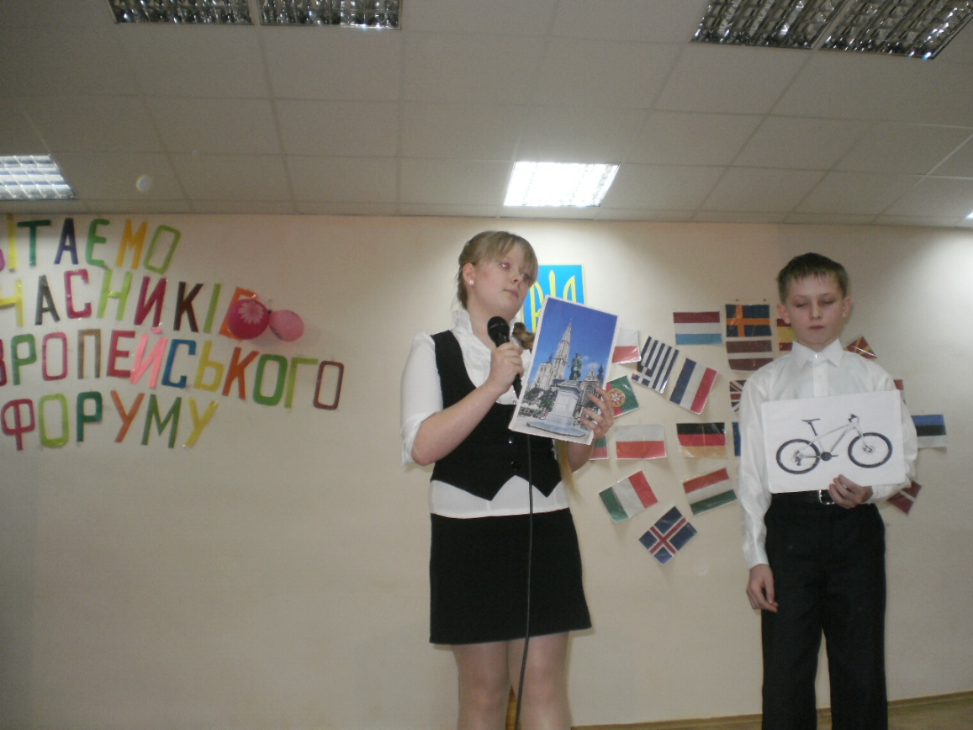
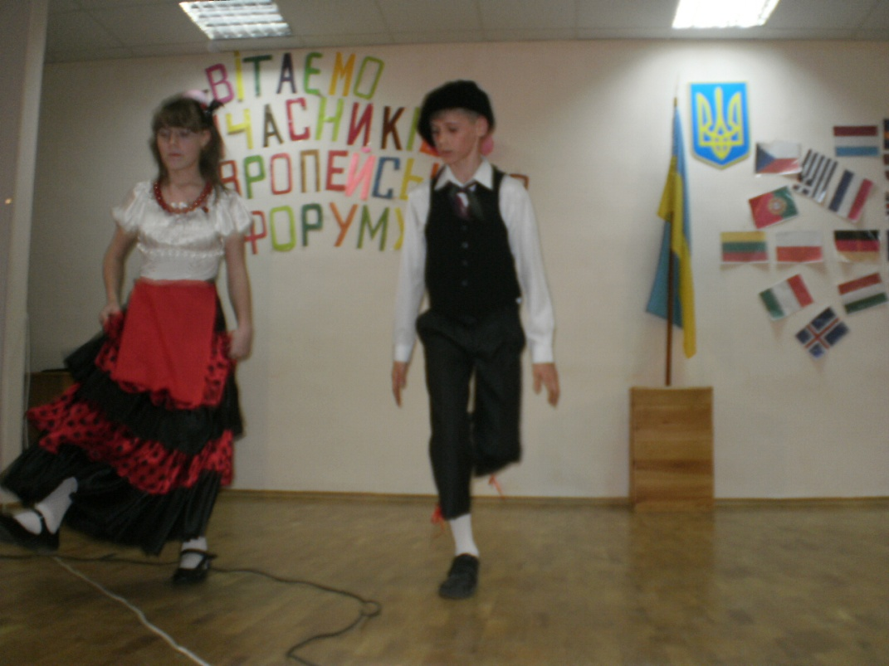
7- Б клас , класний керівник Кочева Л.В запрошує до Португалії

Slide 6
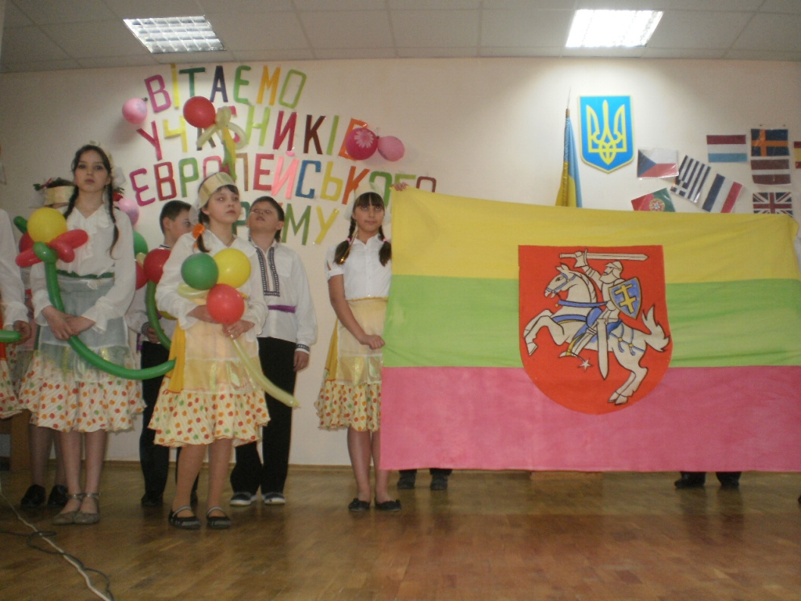
Запрошуємо до Латвії (5-А клас, класний керівник Морозова Г.А)
Подорожуємо Словаччиною ( 8-А клас , класний керівник Ісайкіна Є.В.)

Slide 7
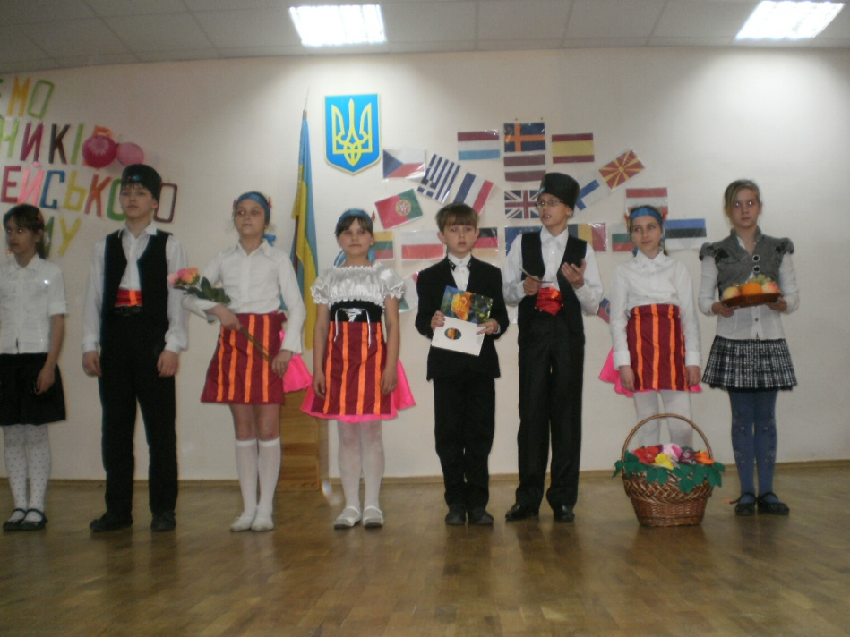
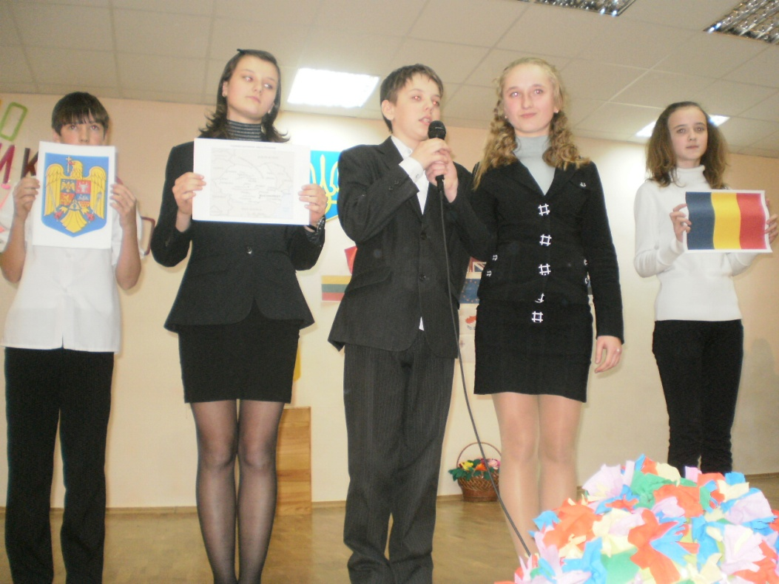
“ Країна роз ” – Болгарія (6-А клас, класний керівник Семенова Т.Р.)
Румунія (7 –А клас, класний керівник Кравченко Л.М.)

Slide 8
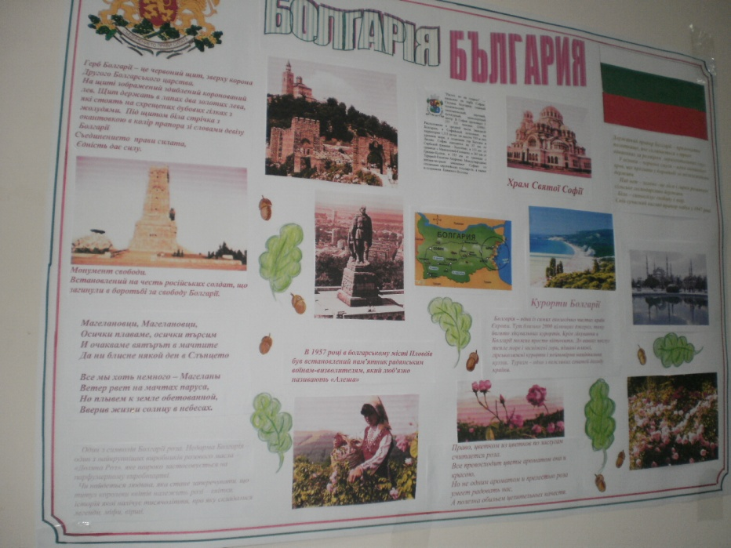
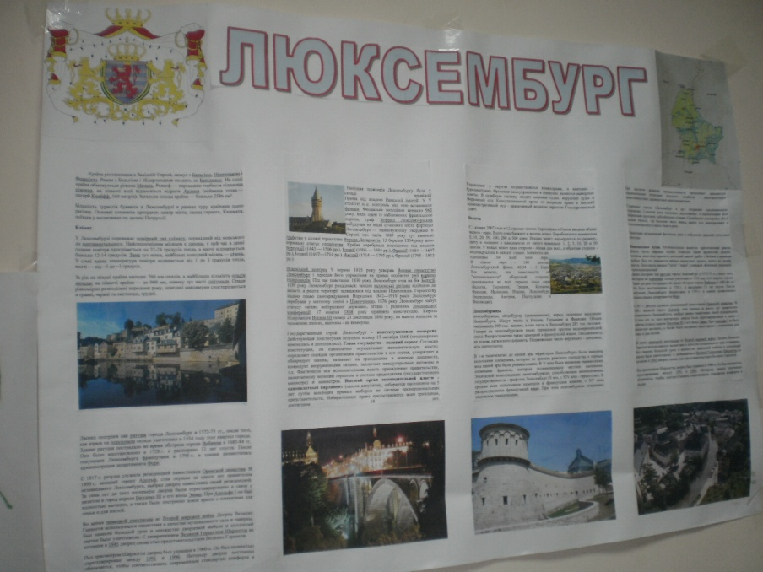
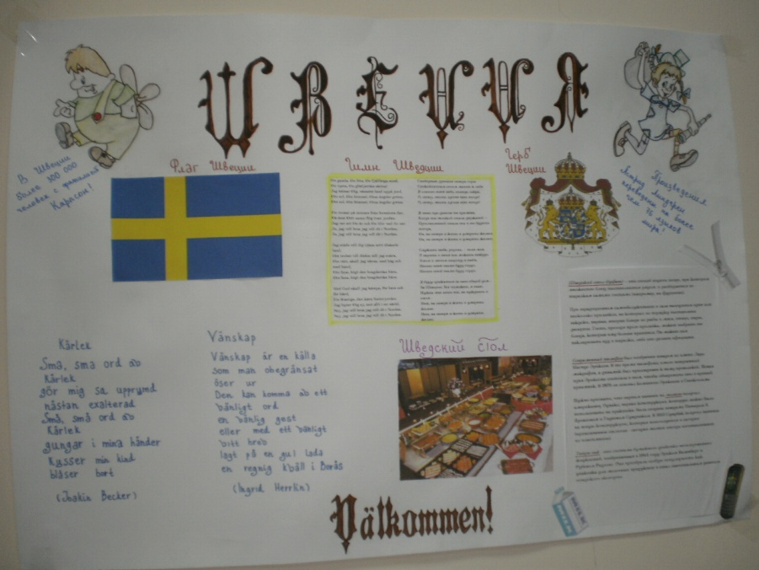
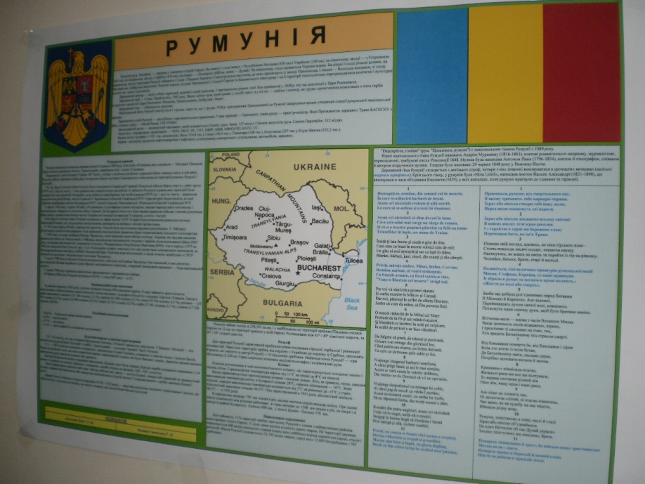
Шкільні газети на європейську тематику

Slide 9
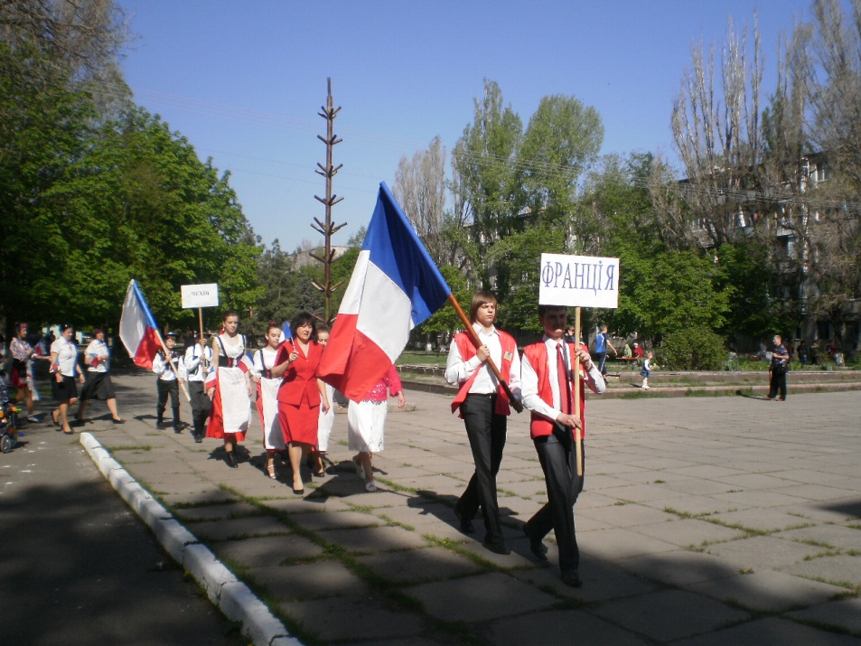
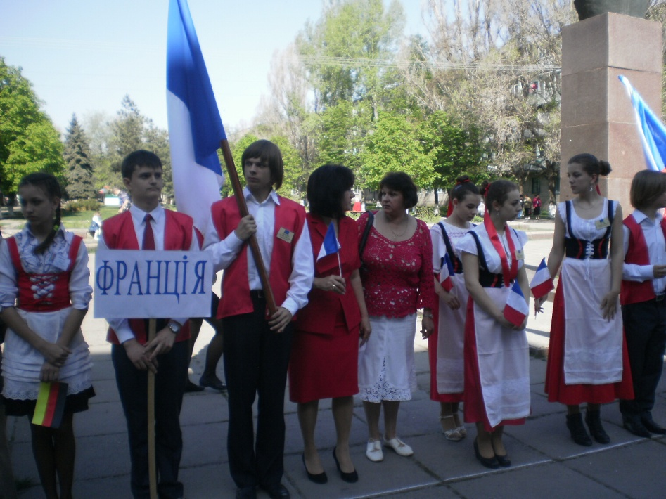
Участь євроклубу “Євро.ua” у районному святі “ Фестиваль Європейських країн ” Парад учасників фестивалю

Slide 10
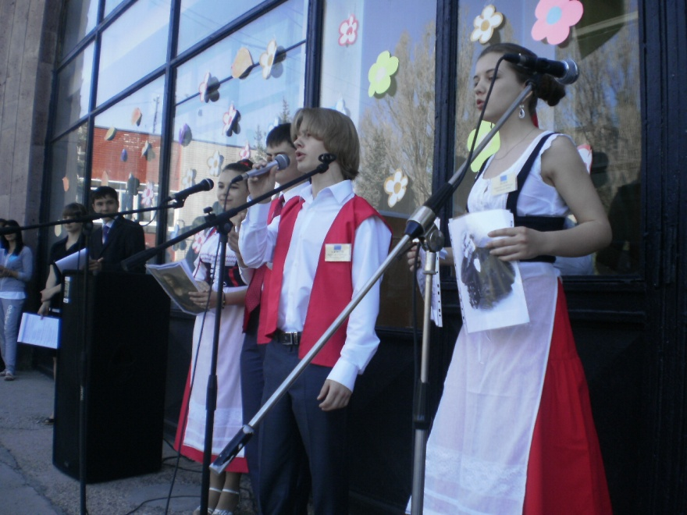
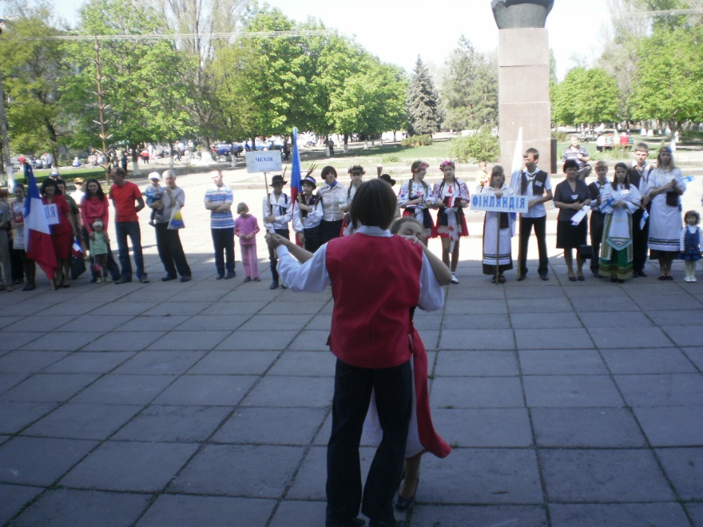
У травні 2012 року команда євроклубу “ Євро.ua ” на районному фестивалі представляла Францію

Slide 11
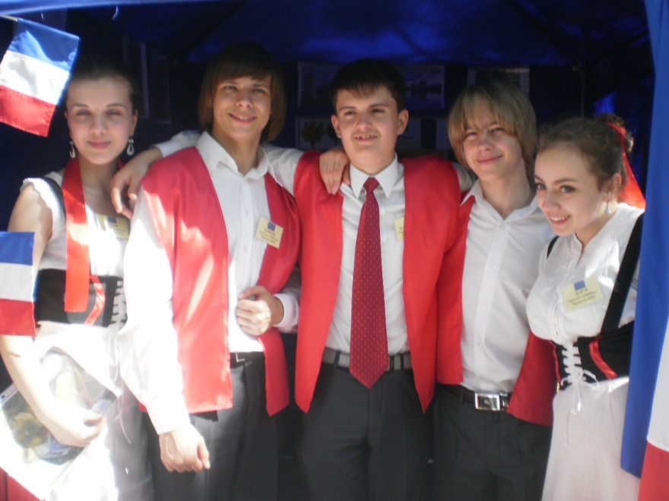
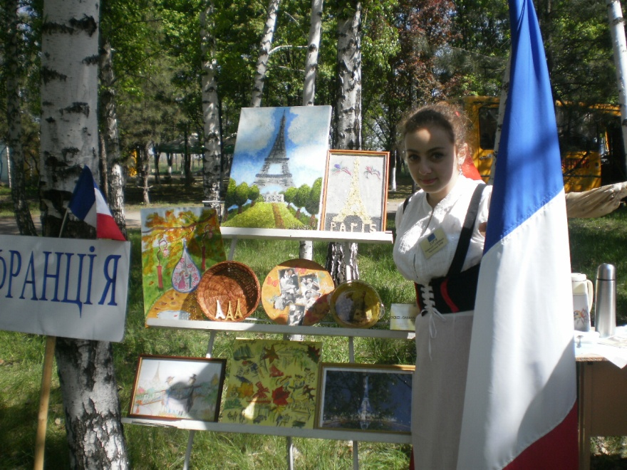
Європейське містечко

Slide 12
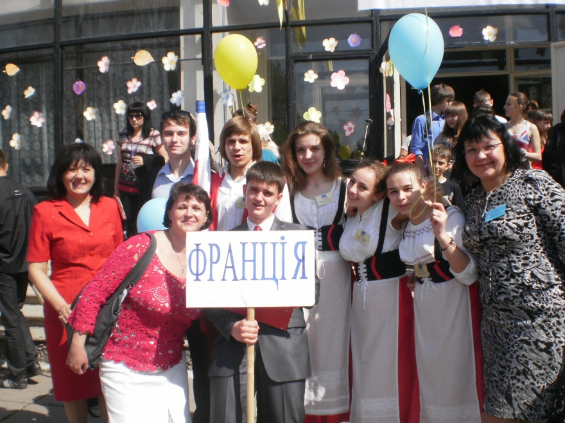
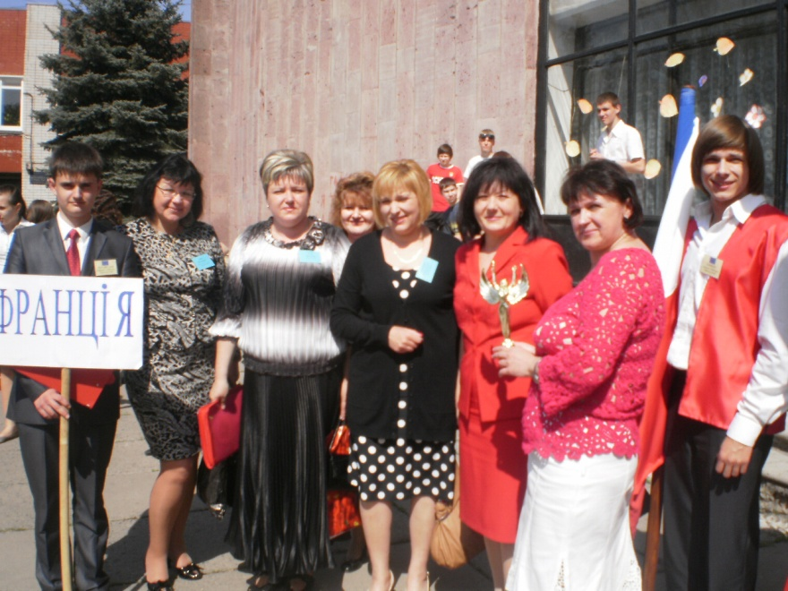
Перемога у районному фестивалі європейських країн
Ура!!! Ми перемогли!!!

Slide 13
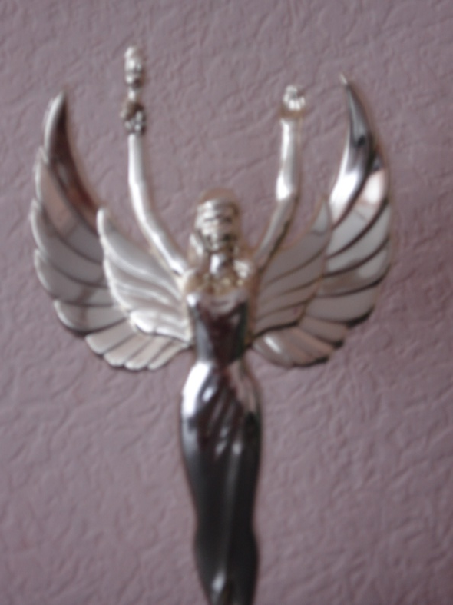
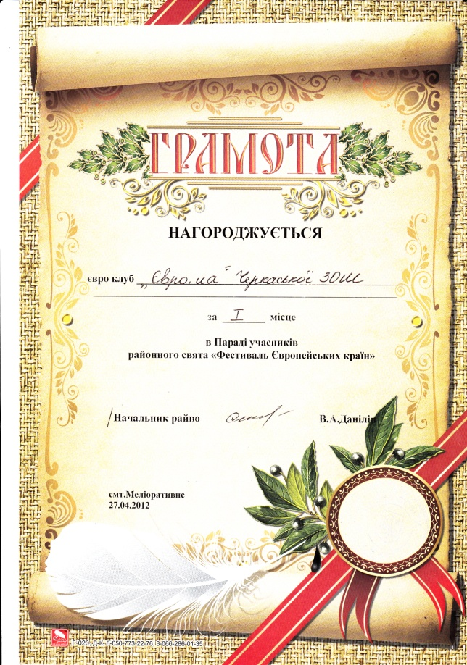
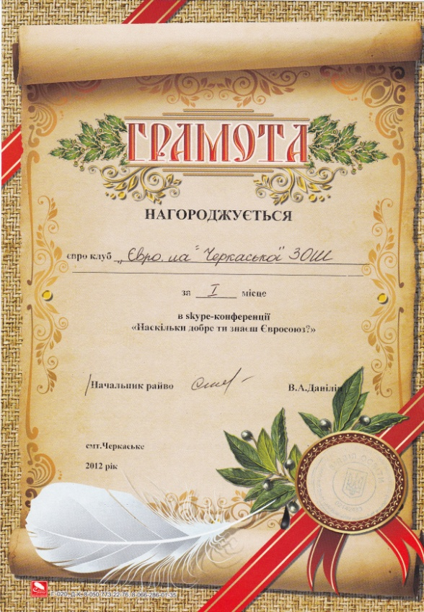
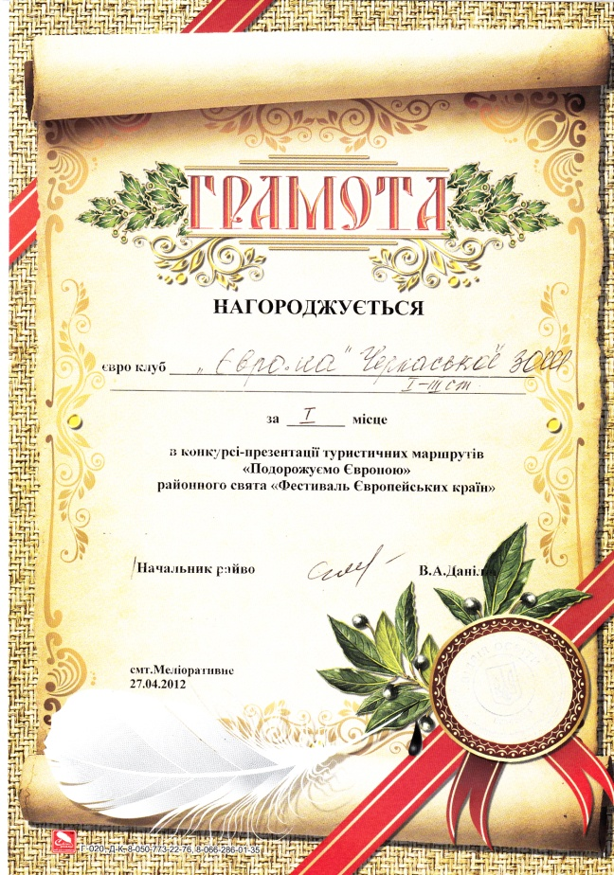
Наші досягнення

Slide 14
Євроклуб “Євро.ua” Черкаська ЗОШ І- ІІІ ступеня Новомосковський район Дніпропетровська область Наша адреса: 51272 Смт Черкаське вулиця Лісна, 23 Черкаська ЗОШ І-ІІІ ступеня Робочий телефон (05693)56 555 Контактний телефон керівника 0674939413 Електронна адреса: cherkaska – school@ rambler.ru
Запрошуємо до співпраці

